Slide 1
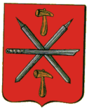
_ / _ /
Обязательное занятие
/ _
по выбору
/
Край наш Тульский
5 класс
Выполнил:
учитель ГОУ ТО «ТОЦО»
Клишевская
Светлана Витальевна

Slide 2
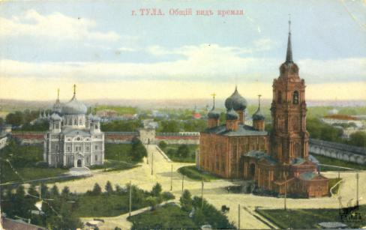
/
Храмы
/ _ _ /
Тульского кремля

Slide 3
/
План урока
- / /
1. Отгадывание названий
/ /
башен кремля
/ _ /
2. Знакомство с храмами
/
кремля.
/
3. Физминутка.
/ _ /
4. Работа на ноутбуках
_ / _ /
5. Ответы на вопросы.
/ /
6. Итог урока

Slide 4
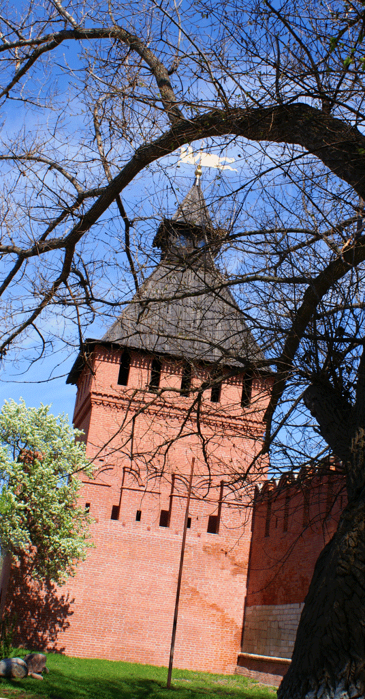
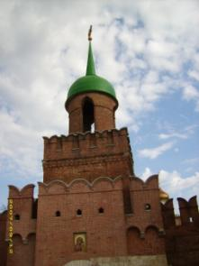
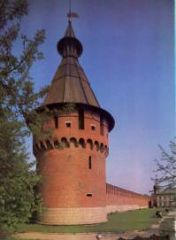
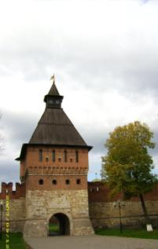
_ / /
1. Назови эти
/
башни
/
Спасская
/
башня
/
Башня
/ _
Ивановских
_ /
ворот
/
Башня
/
Пятницких
_ /
ворот
/
Башня
- /
Одоевских
_ /
ворот

Slide 5
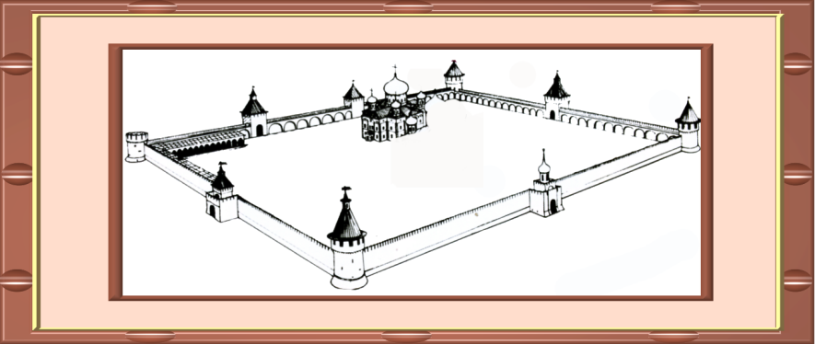
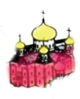
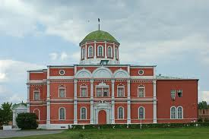
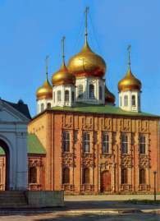
/
2. Сейчас на
/ /
территории кремля
_ / /
стоят два храма –
/
Успенский и
_ /
Богоявленский.

Slide 6
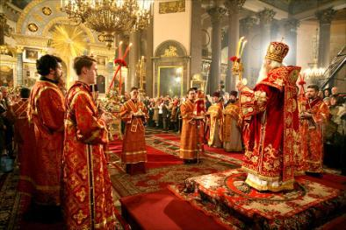
/
Что такое храм?
/ _ / _ / _ _ /
Храм - это здание, в котором собираются
/ _ / / _ /
верующие для того, чтобы молиться
/
богу.
/ _ / _ /
Храмы отличаются от обычных
/ / _ /
зданий: на крыше у них купола.
/ _ / / _ _ /
Рядом с храмами строили колокольни.
/ / _ / _
Успенский храм называется собором.
/ _ /
Что такое собор?
/ _ / / _ /
Это главный храм, куда собирается
/ _ / /
множество верующих, и службы здесь
_ / / _ /
проводят главные священнослужители.

Slide 7
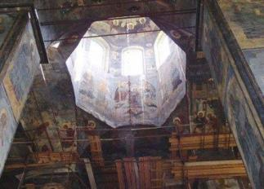
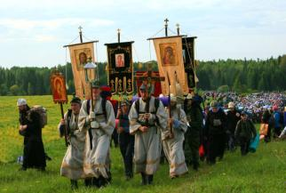
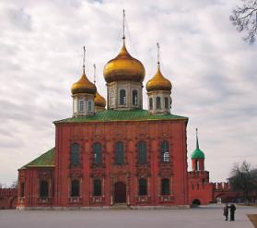
/ / _ / _ / _ /
Нынешний Успенский собор был построен в 1762 - 1764 годах. У
/ _ / / _ / _ _ / _ / _
него 5 куполов. Он примечателен своей необыкновенно красивой
/ / / _ / / _ /
внутренней стенной росписью. В соборе хранились знамёна, с которыми
/ _ / _ / _ / / _ / / /
тульские полки воевали на полях сражений в войне 1812 года. Эти
_ / _ / _ / / /
знамёна не совсем обычные для нас: на них изображены святые. Такие
/ _ / _ / / / _ /
знамёна называются хоругви. С хоругвями воины шли защищать свою
/ _ _ / / / _ / / _ /
землю, потому что верили в заступничество святых. Сегодня собор
_ / _ / /
возвращён верующим и в нём проходят службы.

Slide 8
/
3. Физминутка
_ _ / _ _ /
По дорожке, по дорожке
/ / _ /
Скачем мы на правой ножке.
_ / _ _ /
И по этой же дорожке
/ / _ /
Скачем мы на левой ножке.
_ _ / _ /
По тропинке побежим,
_ / _ /
До лужайки добежим.
/ _ _ _
Стоп! Немного отдохнём
_ / /
И домой пешком пойдём.

Slide 9
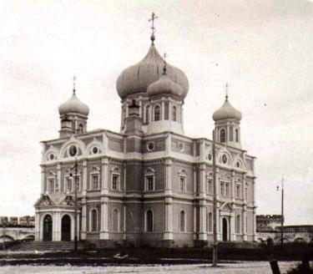
_ / _ / / _ /
Второй собор кремля Богоявленский.
/ / /
Ещё в древние времена на Руси
_ / / /
существовала традиция ставить
/ / _ /
храмы – памятники в честь военных
_ / / /
побед. В храмах из года в год
_ / _ / _ /
поминали погибших и прославляли
_ /
победителей.
_ / _ / / _
Богоявленский собор был выстроен в
_ / / / _
1855-1862 годах в память воинов -
/ _ / _ / _
туляков, погибших в Отечественной
_ / /
войне 1812 года.

Slide 10
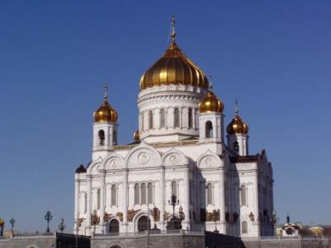
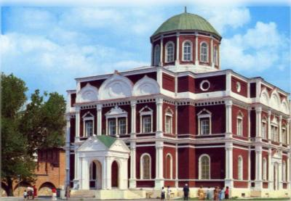
_ _ / /
По своей архитектуре он
_ / / /
напоминает храм Христа-Cпасителя
_ / / /
в Москве, но в меньшем размере.
_ _ / _ /
Богоявленский собор был
/ / /
пятиглавым, но в 30-е годы XX века
_ / / /
собор был закрыт. Сегодня лишь на
/ _ _ / / _
старых фотографиях можно
/ / _ /
увидеть, как выглядел собор
_ / _
первоначально.
_ / / /
В 1989 году в здании разместился
/ / / /
известный всему миру Музей
_ /
оружия.

Slide 11
_ / _ /
5. Ответьте на вопросы:
/ _ / _
1) Что сейчас расположено в
_ / _ _ / /
Богоявленском соборе Кремля?
/ _ _ / / _
2) Сколько куполов у Успенского
_ /
собора?
_ / / _ _ /
3) Чем отличаются храмы от обычных
_ /
домов?
/ _ / / / _ _
4) Сколько этажей в здании Успенского
_ /
собора?
/ _ _ /
5) В честь какого события был
_ / _ / _ /
построен Богоявленский собор?

Slide 12
_ / /
Вам понравился урок?
_ / _
Что вам понравилось?
/ _ /
Спасибо за внимание
_ _ /
Молодцы!

